Slide 1
Федеральная целевая программа
«Исследования и разработки по приоритетным направлениям развития научно-технологического комплекса России на 2014-2020 годы»
Организация-монитор мероприятий 1.2, 1.3, 1.4
приоритетное направление
«Транспортные и космические системы»
В
оенно-
И
нженерная
К
ор
порация
ОАО «ВОЕННО-ИНЖЕНЕРНАЯ КОРПОРАЦИЯ»
(495) 543-36-76, 543-36-77, vikor.tks@yandex.ru

Slide 2
Место ПНИЭР в жизненном цикле продукции
НИР
ПНИЭР
ОКР/ОТР
ППП
обоснование разработки
выполнение разработки
внедрение разработки
Федеральный закон от 23.08.1996 №127-ФЗ
"О науке и государственной научно-технической политике"
Прикладные научные исследования - исследования, направленные преимущественно на применение новых знаний для достижения практических целей и решения конкретных задач
Экспериментальные разработки - деятельность, которая основана на знаниях, приобретенных в результате проведения научных исследований или на основе практического опыта, и направлена на … создание новых материалов, продуктов, процессов, устройств, … систем или методов и их дальнейшее совершенствование.

Slide 3
Требования к проектам, представляемым на конкурс
Соответствие приоритетам научно-технологического развития РФ (Стратегия научно-технологического развития РФ. Указ Президента РФ от 01.12 2016 г. №642)
Развитие имеющихся НТЗ по созданию инновационной продукции и технологий до стадии готовности к практическому применению (внедрению) и последующей коммерциализации
Наличие конкретных потребителей результатов ПНИЭР (Индустриальный партнёр)
Наличие или создание устойчивых связей с Индустриальным партнёром, в т.ч. в ОПФ

Slide 4
Рекомендуемая процедура «проектирования» проекта
Определение требуемого уровня разработок
Аналитический обзор
Патентные исследования
Разработка специальных требований
Обоснование направлений исследований
и др.
Расчеты, оценки, обоснования и исследования в обеспечение разработок
Разработка методов/ способов/ моделей
Математическое и компьютерное моделирование
Численные исследования
Вычислительные эксперименты
Предварительные экспериментальные проверки
и др.
Собственно разработки и изготовление
Макеты
Тестовые, лабораторные, экспериментальные образцы
Стенды и экспериментальное оборудование
и др.
Исследования, испытания, контрольные проверки
Программы и методики экспериментальных исследований/ исследовательских испытаний
Проведение исследований/ испытаний/отработок режимов
Доработки по результатам исследований
и др.
Предложения по внедрению (освоению) объектов разработок
Предложения и рекомендации Индустриальному партнёру
Проекты ТЗ на ОКР (ОТР)
Технические предложения
Проекты стандартов
и др.
Подведение итогов ПНИЭР
Оценка результатов ПНИЭР в сравнении с современным Н-Т уровнем
Технико-экономические оценки результатов ПНИЭР
и др.
«Стартовые» условия выполнения ПНИЭР
Исходные данные для выполнения разработок
Объекты и средства исследований
Объекты внедрения (применения, освоения)

Slide 5
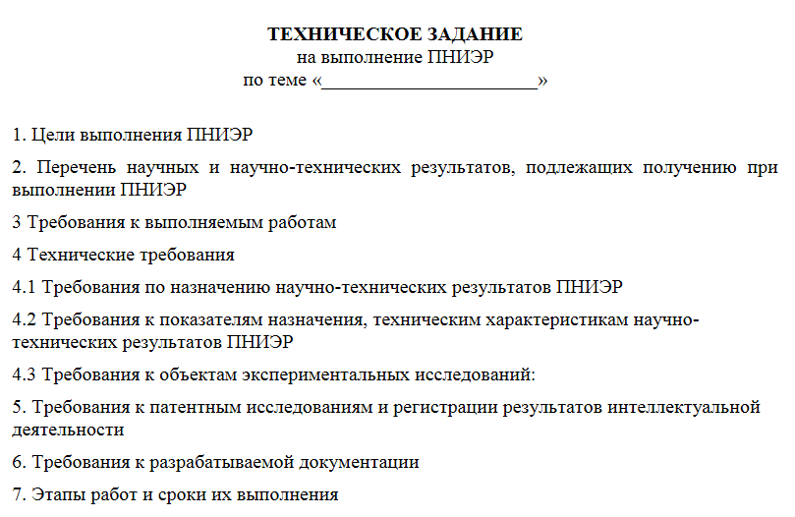
Рекомендуемый алгоритм отработки ТЗ
1
2
4
3
6
ПГ
Договор с ИП
Результаты:
2.1 Отражаемые в отчете о ПНИЭР
2.2 … Объекты разработок
Назначение проекта и ожидаемый эффект (что и для чего)
Комплектность и соответствие ГОСТам (иным стандартам)
Пометить работы за ВБС: (выполняется за ВБС)

Slide 6
Благодарим за внимание
ОАО «ВОЕННО-ИНЖЕНЕРНАЯ КОРПОРАЦИЯ»
(495) 543-36-76, 543-36-77, vikor.tks@yandex.ru

